Slide 1
理财交易同步录音录像系统

Slide 2
目 录
1
建设现状
2
UB理财产品特色
3
系统架构

Slide 3
银监会尚福林讲话
在出席中国银行业协会第六届会员大会三次会议时，中国银监会主席尚福林表示，为规范银行理财业务，未来银行销售理财产品要进行全程录音录像。
“要推动理财业务规范化，按照“独立核算、风险隔离、行为规范、归口管理”的原则，将销售过程全程录音录像，实现产品销售透明公开，切实规范银行理财产品的销售、投资和经营行为”
讲话视频

Slide 4
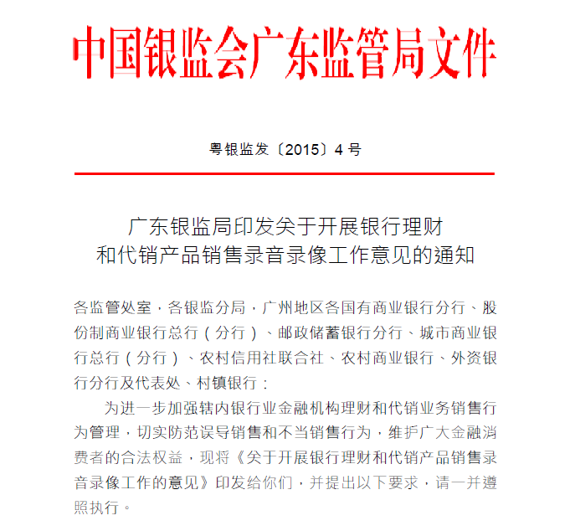
红头文件

Slide 5
建设现状
银行建设现状
目前上海，北京，四川部分银行开始试点
广东省银监要求15年内完成建设
全国绝大部分银行理财柜台没有建设，市场处于真空状态
预计1-3年内大部分银行理财柜台都需要建设

Slide 6
理财可视化和通用安防应用的异同
 | 网点通用安防应用 | 理财可视化应用
使用地点 | 网点、ATM/自助银行 | 网点、外出理财办理地点
主要用户 | 安保人员 | 理财经理、理财主管、监察人员
系统目的 | 安全保卫 | 业务风险控制、过程规范
录音录像方式 | 24小时不间断录像 | 有理财办理时才需要录像
录像有效性 | 大量无价值数据，难以查看 | 对风险控制极为有效，快速查看
录像保存周期 | 至少30天，同一摄像头保存时间一样 | 和理财产品有效期相关，存储时间一般为该产品有效期+1年
录像备份 | 手动备份重要录像 | 除手动备份还需提供高风险理财产品相关录像的自动备份
关键数据 | 时间、摄像头、报警信息、录像 | 时间、录音、录像、理财产品、购买人
检索方式 | 通用检索 | 基于理财产品的快速检索
监察方式 | 随机监察 | 基于风险可控的监察
业务关联性 | 安保独立，无需和业务关联 | 面向理财业务系统
易用性 | 功能复杂，不易用 | 面向理财办理，需易用
Notes:
音频与录像无法绑定保存
录像存储时间短：对于周期较长的理财产品，录像存储时间不足
录像检索困难：只能按摄像机、时间段检索
无效录像数量大：实时录像存储产生大量无用数据，浪费存储空间

Slide 7
目 录
1
建设现状
2
UB理财产品特色
3
系统架构

Slide 8
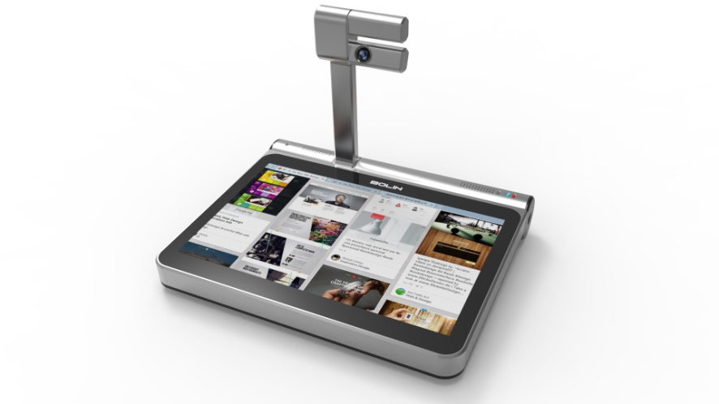
银行理财交易同步录音录像系统
——理财一体化终端
理财一体化终端
嵌入式操作系统
10.1寸液晶触摸屏
双摄像头（前200万，后200万）
摄像头上/下，左/右角度可调
全向麦可风
可接入网络高清摄像机
可将多个1080P的音视频信号（客户、理财经理及环境）以及图片合并为1个4K音视频信号

Slide 9
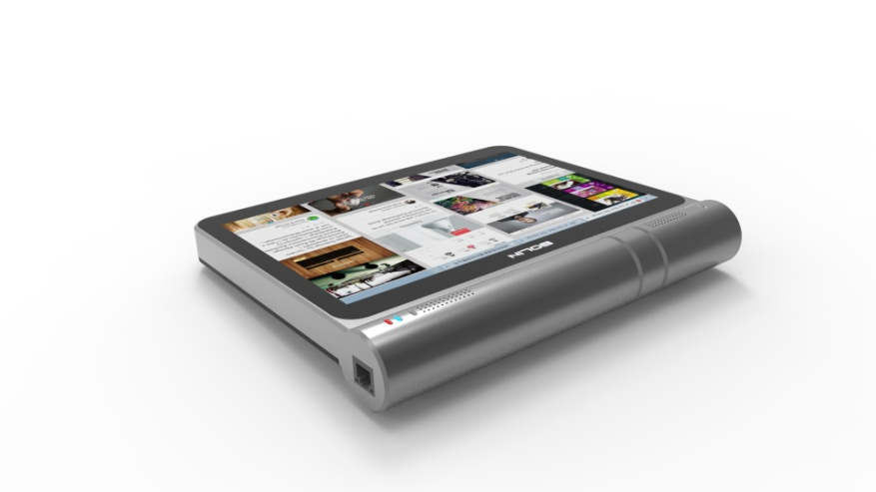
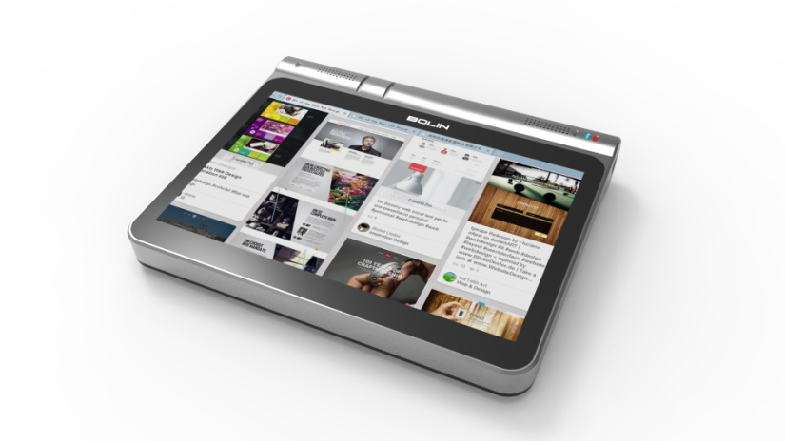
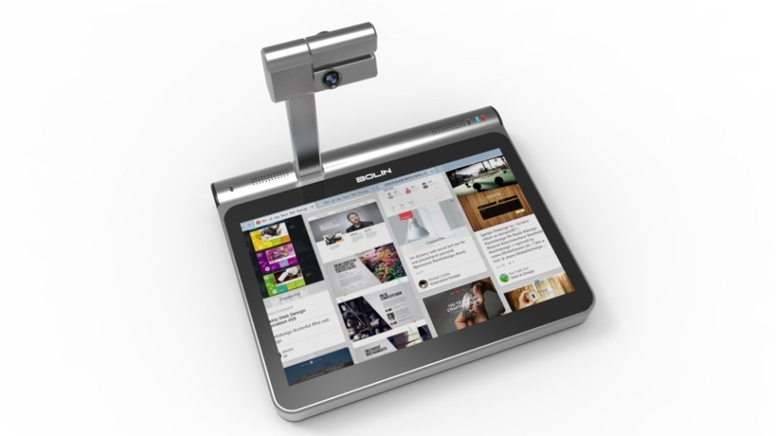
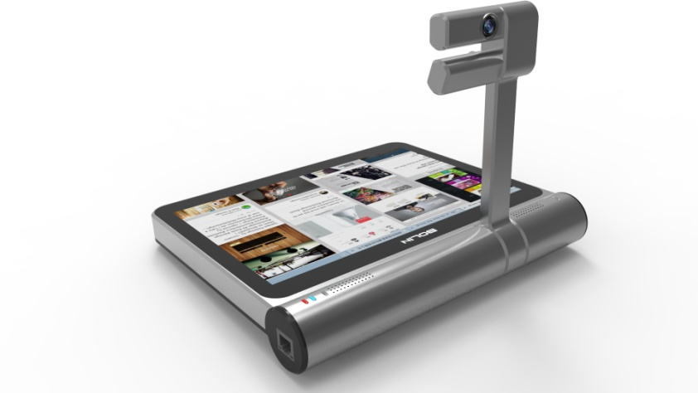
银行理财交易同步录音录像系统
——一体终端

Slide 10

银行理财交易同步录音录像系统 ——六大卖点
六大卖点
多种存储
视频合成
一体化
可移动
关联检索
业务关联

Slide 11

银行理财交易同步录音录像系统 ——六大卖点
视频合成
多路音视频合并成为1个高清（最高4K）画面观看、存储
可以叠加动态信息（用户名、合同号等）
可以叠加图片（如身份证、合同等）
方便管理、调用
节约存储空间（减少存储投资）
视频即时回放（理财经理确认视频质量后再提交 ）

Slide 12

银行理财交易同步录音录像系统 ——六大卖点
多种存储
离线录像（回到网点自动上传）
本地录像（网点录像机录像）
联网中心录像（集中存储）
备份录像（录像迁移到磁带上，便于长时间保存）
Notes:
加入对磁带存储的解释

Slide 13
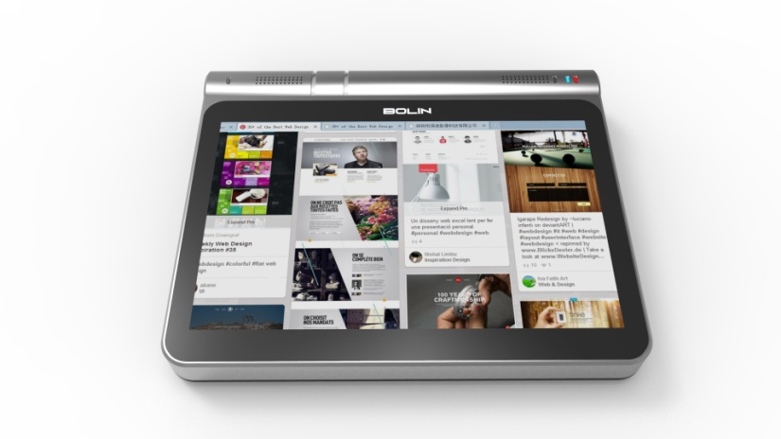
银行理财交易同步录音录像系统 ——六大卖点
录像检索
关联检索（时间、身份证、用户名、合同号等）
类型检索（国债、保险等）
组合检索

Slide 14
银行理财交易同步录音录像系统 ——六大卖点
一体化
摄像机、拾音器、显示屏一体化（时尚、美观、易用）
触摸屏（代替鼠标键盘）
摄像头上/下，左/右角度可调（调节方便）
全向高灵敏度拾音器（会议级）

Slide 15
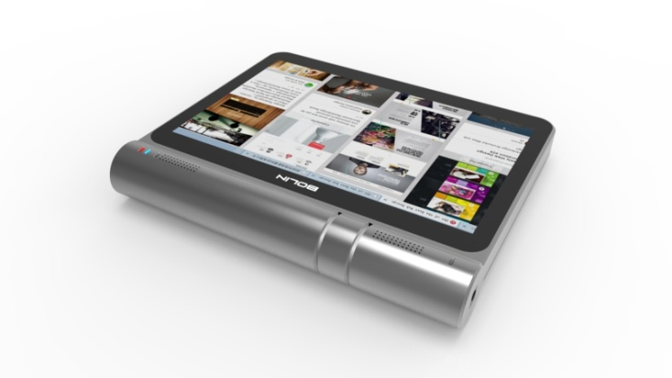
银行理财交易同步录音录像系统 ——六大卖点
可移动
携带方便（轻便、可折叠）
录像自动上传（外出办理业务的录像上传到系统中）

Slide 16
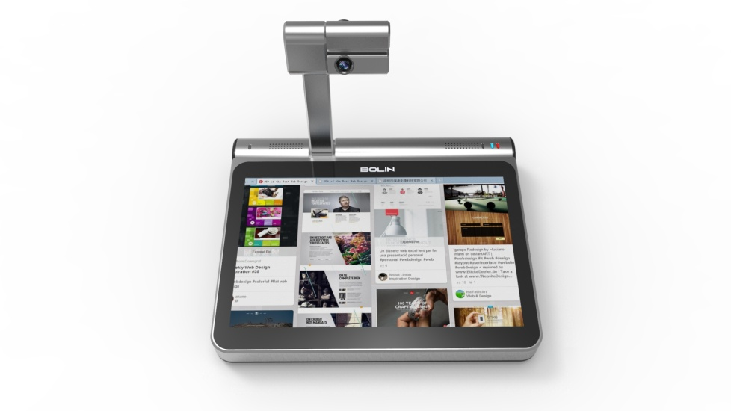
银行理财交易同步录音录像系统 ——六大卖点
业务关联
扩展性（员工卡号、身份证系统接入）
提供完善的SDK和OCX控件供第三方调用
支持与理财业务系统对接，实现无缝融合
支持理财办理流程的定制化研发

Slide 17
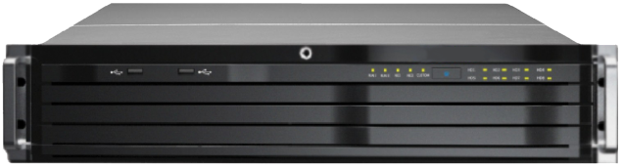
银行理财交易同步录音录像系统
——管理/存储服务器
网点理财管理/存储服务器
64位linux操作系统
单机最大16盘位，支持6TB容量硬盘
支持长时间录像保存管理（每段录像自定义保存时间）
录像保存时间自动设定为N+1年
客户信息、理财产品类型等相关信息可在一体化终端中输入
针对不同风险等级的客户信息进行录像管理及搜索
提供多级的权限管理
录像只能手工删除
存储空间不足预警（如达到80%）

Slide 18
银行理财交易同步录音录像系统 ——系统特色
使用简单
方便实施
为理财记录专门开发的软件，界面简单
支持和身份证读卡器配合使用，使用方式简单
理财产品录像自动上传
一体机内置摄像机和拾音器，无需外置
全IP化设备，实施部署极其方便

Slide 19
目 录
1
建设现状
2
UB理财产品特色
3
系统架构

Slide 20
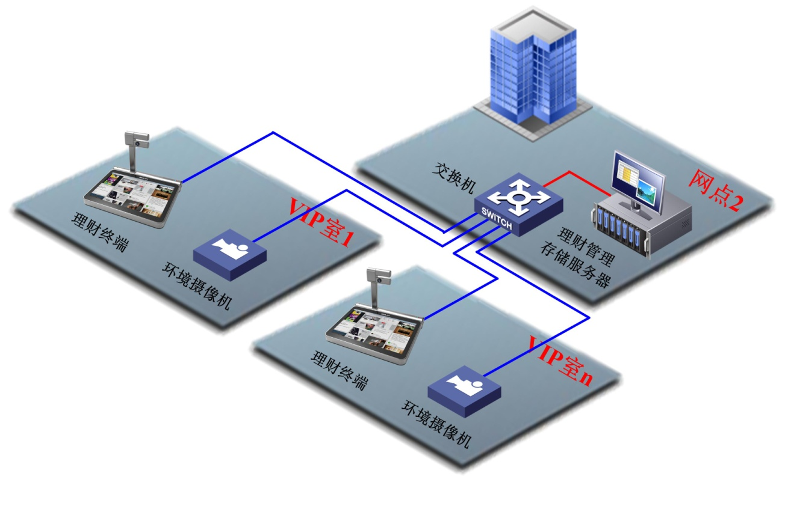
银行理财交易同步录音录像系统
——营业网点（支行）
理财一体化终端
双摄像头，全向拾音器
录像启/停/回放/提交操作
视频合成
网点理财管理/存储服务器
录像长时间保存管理
视频转发
录像稽查

Slide 21
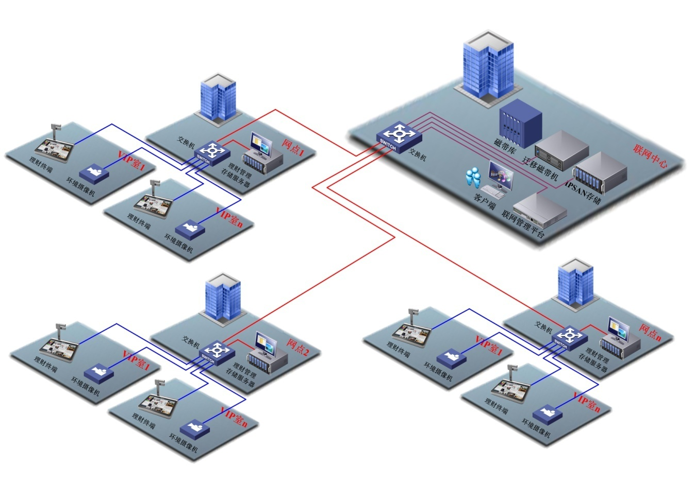
UB理财交易同步录音录像系统
营业网点（支行）
理财音视频一体化终端
网点理财管理/存储服务器
分行
理财联网管理服务器
集中存储服务器
离线备份磁带库
控制管理客户端
Notes:
UB理财卫士系统分为支行和分行两部分

Slide 22
Thank You !

